Slide 1
多尺度特征融合的迁移学习分类
The Course Presentation
人工智能研究院 19373314 杨予光（33%）
19373202 冯赫天（33%）
19373273 杨程鸿（33%）
Notes:
亮亮图文旗舰店https://liangliangtuwen.tmall.com

Slide 2
0
前言
ABSTRACT
北京航空航天大学 人工智能研究院
BEIHANG University
工作总结
RESEARCH TOPIC
刘偲老师介绍了GoogleNet，Resnet等解决计算机视觉问题的经典模型，同时也介绍了关于深度卷积网络的解释性问题。因此我们基于Resnet50预训练模型，应用数据增强等必要的特征工程手段
来提高模型的精确率。同时，受到网络越深，图像特征越复杂这一理论的启发，我们提出了多尺度特征融合的图像分类模型，进一步提高了图片分类的效果，在测试集上达到了97.2%的准确率。

Slide 3
CONTENTS
北京航空航天大学 人工智能研究院
BEIHANG University
ResNet50介绍
1
THE BASED MODEL
多尺度特征融合
4
模型综述
ANALYSIS AND DISCUSSION
2
RESEARCH FRAMWORK
5
特征工程
多尺度特征捕捉
CONCLUSION AND SUGGESTION
3
RESEARCH METHODS
6
总结和反思
BIBLIOGRAPHY

Slide 4
北京航空航天大学 人工智能研究院
BEIHANG University
1
ResNet50介绍
BASIC MODEL

Slide 5
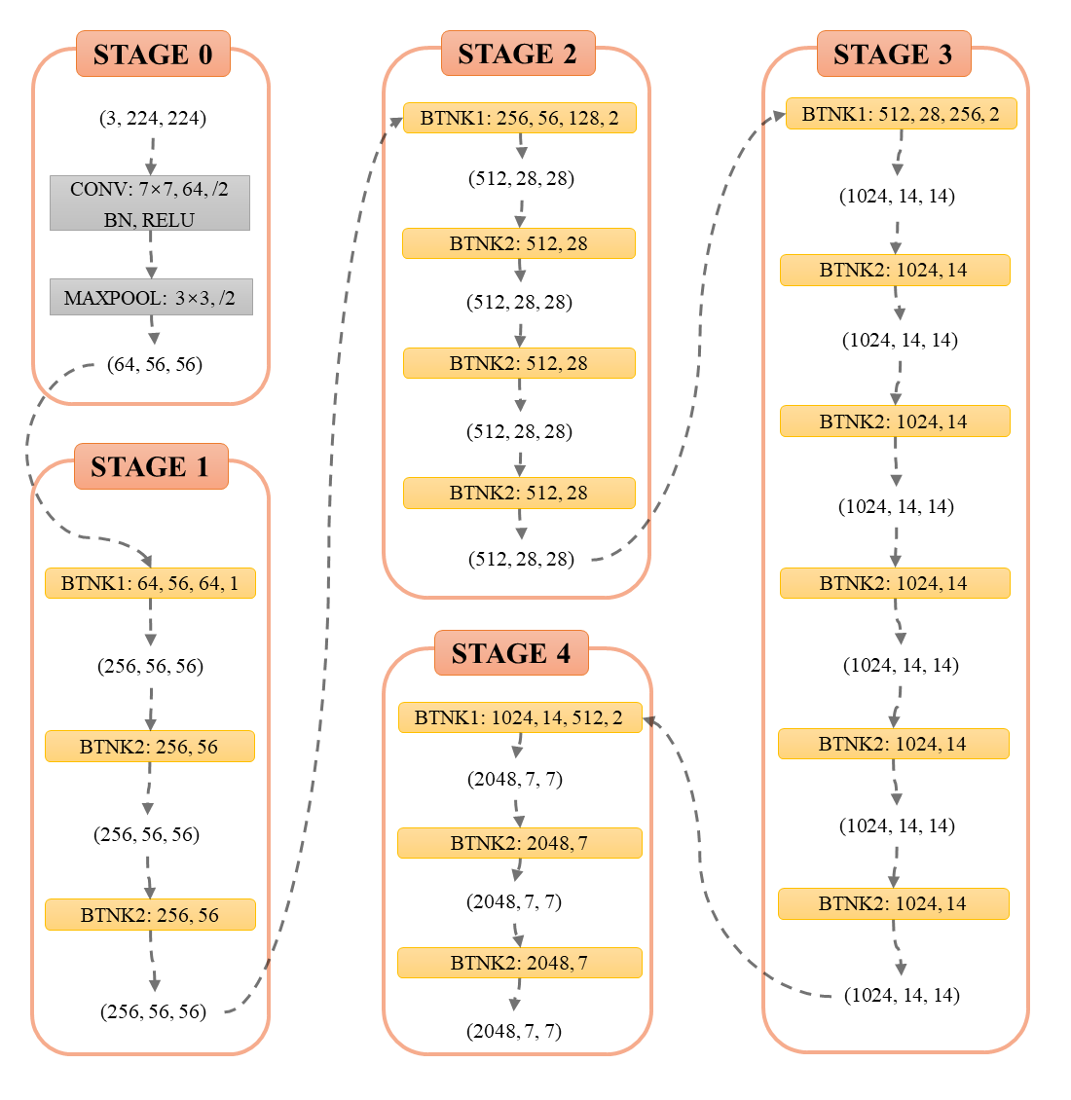
1
ResNet网络介绍
BASIC MODEL
北京航空航天大学 人工智能研究院
BEIHANG University
ResNet50结构
ResNet分为5个stage（阶段），其中Stage 0的结构比较简单，可以视其为对INPUT的预处理，后4个Stage都由Bottleneck组成，结构较为相似。Stage 1包含3个Bottleneck，剩下的3个stage分别包括4、6、3个Bottleneck。
在ResNet50中，输入INPUT经过ResNet50的5个阶段（Stage 0、Stage 1、……）得到输出OUTPUT。
对于Stage之后的Stage,经过每一次Stage，通道数乘二，特征图size减小到1/2

Slide 6
1
ResNet网络介绍
BASIC MODEL
北京航空航天大学 人工智能研究院
BEIHANG University
Baseline
准确率
91%
基于ResNet50的模型，不做任何处理能够达到91%的准确率
如何进一步提升准确率？
前面的讲述中我们知道，在ResNet的计算过程中，经过每个stage，特征图的size都会减小，说明模型学习特征的尺度在不断缩小，是否能设计机制同时使用不同尺度的特征？

Slide 7
北京航空航天大学 人工智能研究院
BEIHANG University
2
模型综述
MODEL FRAMWORKS

Slide 8
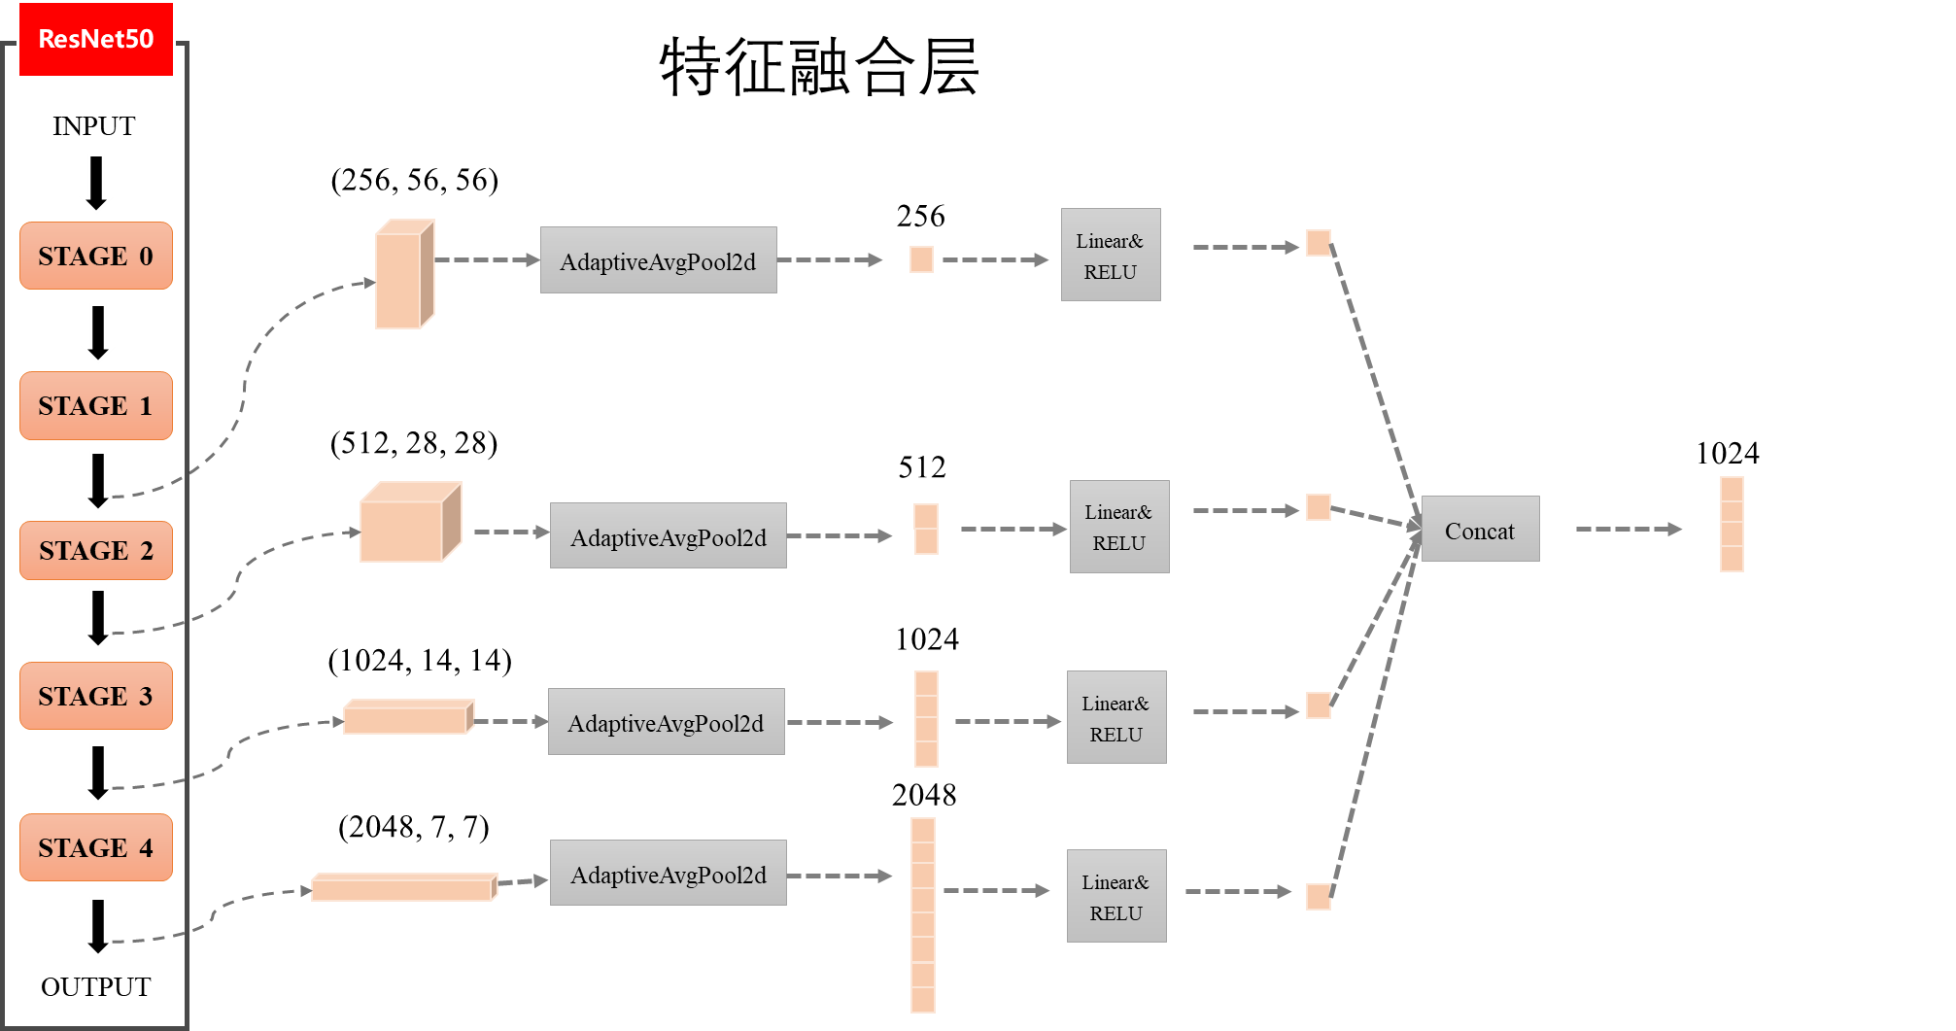
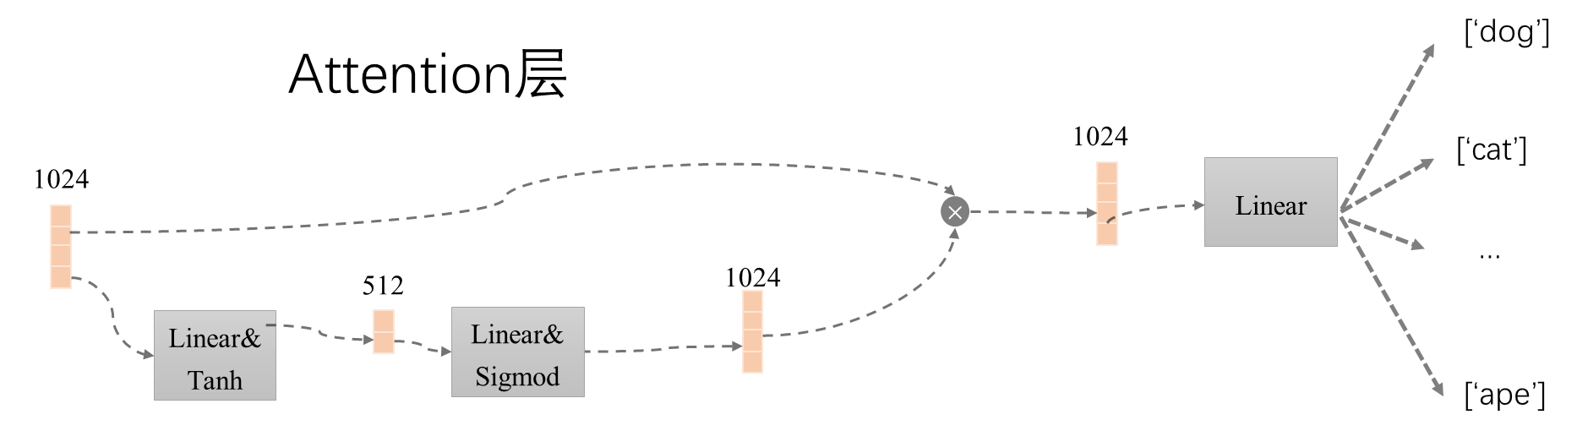
2
模型综述
MODEL FRAMWORKS
北京航空航天大学 人工智能研究院
BEIHANG University
模型有两个核心部分——特征捕捉层和特征过滤层（Attention层），其中，特征融合层主要抽取Resnet每个stage的特征，并加以融合，Attention层对特征融合层得到的向量进行加权，最终输入线性层得出分类结果。

Slide 9
北京航空航天大学 人工智能研究院
BEIHANG University
3
多尺度特征捕捉
FEATURE CAPTURE

Slide 10
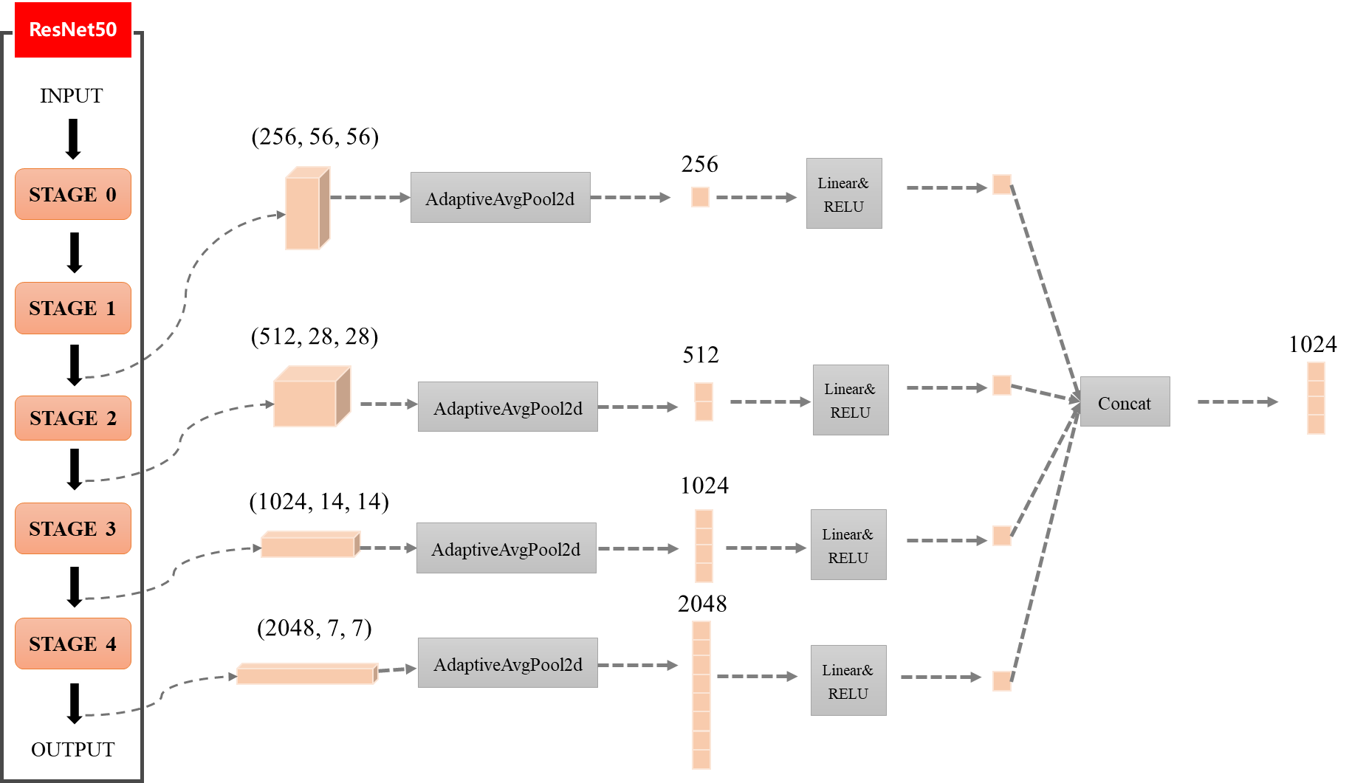
3
多尺度特征捕捉
FEATURE CAPTURE
北京航空航天大学 人工智能研究院
BEIHANG University
由于不同stage对图片的特征提取的尺度不同，抽取stage1，2，3，4的特征图集合，使用全局池化降维，将特征图集合转化成长度为通道数的一维向量，再接入全连接层降维，将四个特征向量转化为相同的长度，最后进行拼接，构成模型的特征融合层。
思路
Methods
抽取stage1，2，3，4产生的结果，进行拼接

Slide 11
北京航空航天大学 人工智能研究院
BEIHANG University
4
多尺度特征过滤
FEATURE FILTER

Slide 12
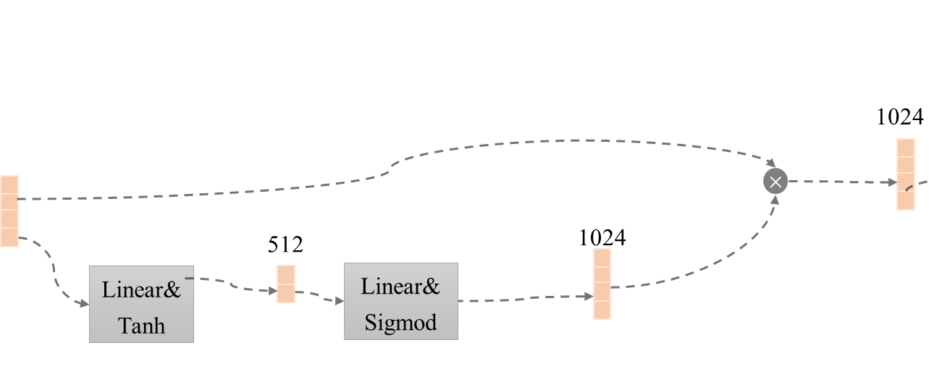
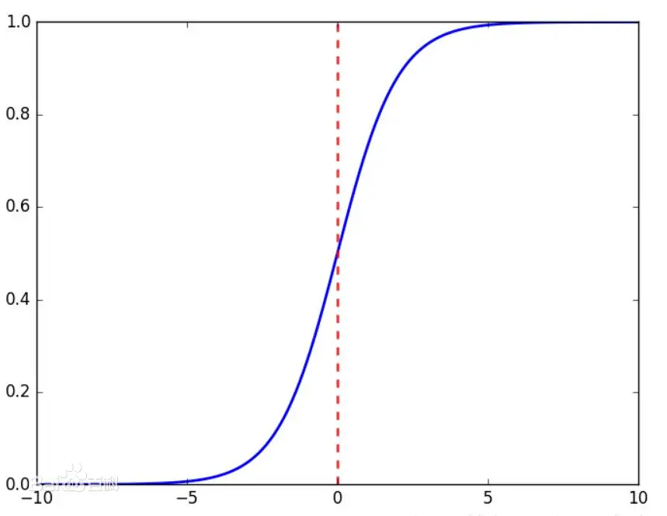
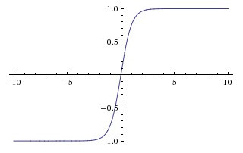
4
多尺度特征过滤
FEATURE FILTER
北京航空航天大学 人工智能研究院
BEIHANG University
思路
借鉴机器翻译中常用的attention机制，由于对图片的不同特征的注意力应该是不同的，我们现构造attention层计算每一层尺度特征的权值。最终学习到的权值对特征向量进行加权。
Methods
构造Attention层，对特征融合得到的特征向量进行加权，得到更优的编码结果

Slide 13
北京航空航天大学 人工智能研究院
BEIHANG University
5
特征工程
CONCLUSION AND SUGGESTIONS

Slide 14
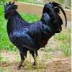
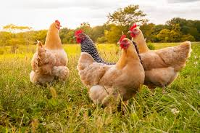
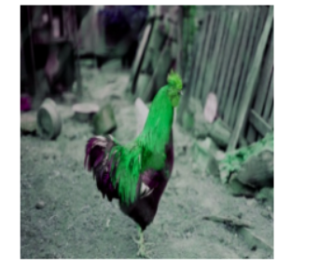
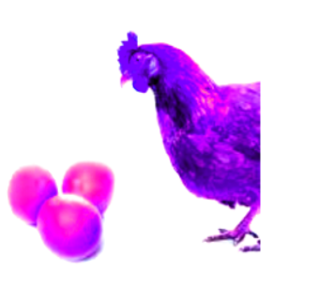
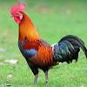
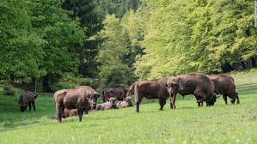
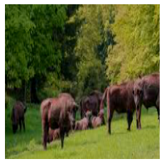
5
特征工程
FEATURE ENGINEERING
北京航空航天大学 人工智能研究院
BEIHANG University
训练集的数据增强
1. 改变图片颜色：发现原始训练集中同一物种有可能有多种颜色
2. 随机放大缩小：发现原始训练集中同一物种的图像有近有远

Slide 15
北京航空航天大学 人工智能研究院
BEIHANG University
6
消融实验
Ablation Experiment

Slide 16
6
消融实验
Ablation Experiment
北京航空航天大学 人工智能研究院
BEIHANG University
训练集|验证集划分方式：从每类动物中选取20张图片作为验证集
验证集共440张图片，训：验≈7：2
 | Is Data Enhanced？
Model | No | Yes
OurModel | 95.06% | 95.75%
OurModel-Attention | 93.68% | 95.73%
OurModel-Attention-FeatureCapture | 91.51% | 94.10%

Slide 17
北京航空航天大学 人工智能研究院
BEIHANG University
7
结论与建议
CONCLUSION AND SUGGESTIONS

Slide 18
6
结论与建议
CONCLUSION AND SUGGESTIONS
北京航空航天大学 人工智能研究院
BEIHANG University
1
特征工程：好的特征工程能够让简单的模型也能有很好的预测效果。根据数据的特点选择合适的特征工程方法，当模型遇到瓶颈时，记得在数据上下功夫。
建 议
2
模型设计：①善于应用预训练模型，合理提取预训练模型的内容用于任务目标。②思考模型不同结构的作用，而不是单纯的堆叠模型或者是增加参数。

Slide 19
北京航空航天大学 人工智能研究院
BEIHANG University
感谢观看
答辩人：杨予光
The Graduation Thesis Defense
THANKS TO

